Slide 1
Resultados de marketing telefonico

Slide 2
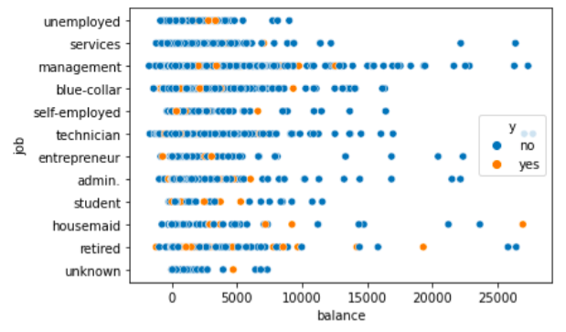
Saldo y contratación
Los clientes que tienen saldos por debajo de 10000 son los que tienden a realizar el depósito.

Slide 3
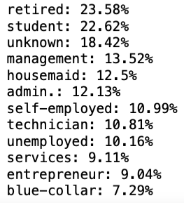
Proporción de clientes que realizaron el deposito segun tipo de trabajo
Los retirados y los estudiantes son los mas propensos a realizar el depósito, mientras que los obreros (blue-collar) suelen ser los que menos contratan

Slide 4
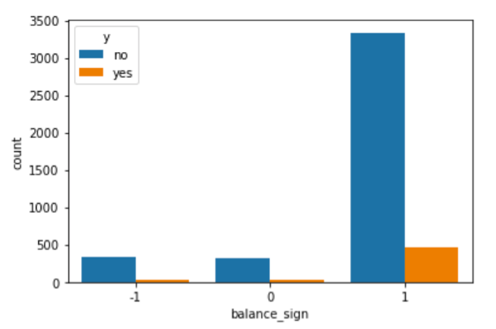
Tipo de saldo y contratación
Los clientes con saldo positivo son mas propensos a realizar el depósito
Proporción de clientes que contrataron segun tipo de saldo:
Saldo positivo: 12.14%
negativo: 8.52%
neutro: 8.12%

Slide 5
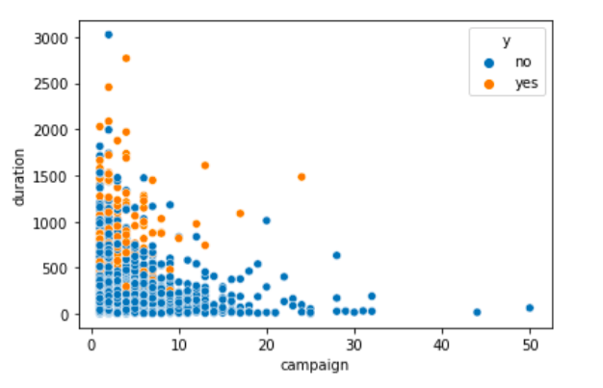
Numero de llamadas y duración
Los clientes contactados menos de 10 veces suelen realizar el depósito
La duración de las llamadas tiende a caer a medida que aumenta el numero de contactos
A medida que aumenta la duración de la llamada (dentro de los primeros contactos) aumentan las probabilidades de que el cliente realice el depósito

Slide 6
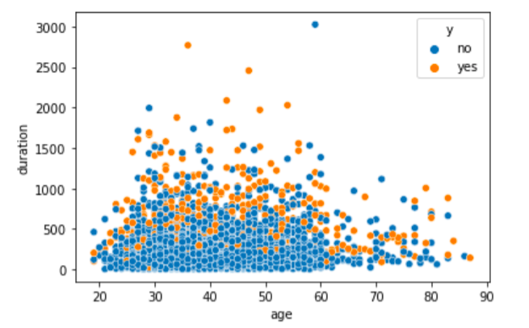
Edad del cliente vs duracion de la llamada
El tiempo de las llamadas se acorta en clientes muy jóvenes o ancianos

Slide 7
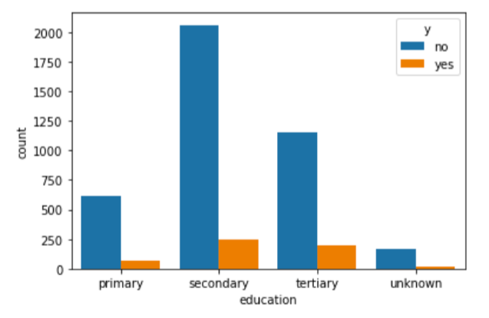
Educacion
Los clientes con nivel de educación terciario suelen realizar más contrataciones seguidos por aquellos con estudios secundarios
Proporción (+):
tertiary: 14.32%
secondary: 10.63%
unknown: 10.16%
primary: 9.45%

Slide 8
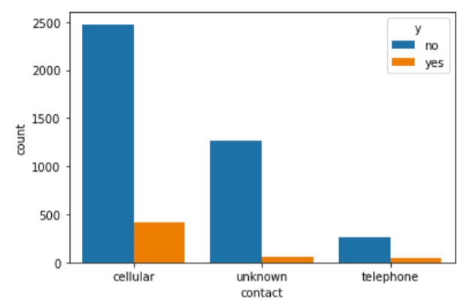
Medio de contacto
El medio de contacto no es un factor determinante respecto de la contratación del depósito a plazo fijo
Proporción (+):
telephone: 14.62%
cellular: 14.38%
unknown: 4.61%

Slide 9
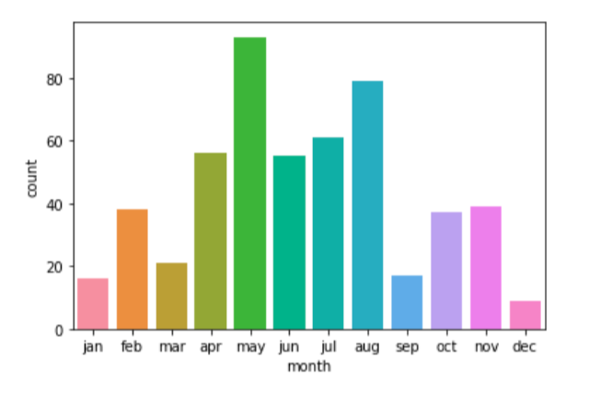
Plazos fijos realizados segun mes
En los meses de mayo, junio y julio se realizan la mayor cantidad de contactos con clientes y tambien la mayor cantidad de contrataciones de depósitos a plazo fijo. Sin embargo la proporción de contratos realizados respecto de la cantidad de contactos es mayor en los meses de octubre y diciembre

Slide 10
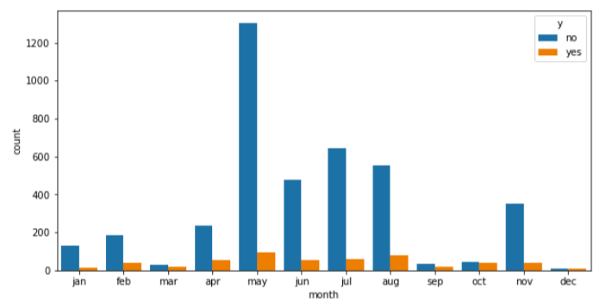
Plazos fijos segun mes
Proporción de contrataciones por mes respecto del total de clientes en ese periodo
oct: 46.84%
dec: 45.0%
mar: 42.86%
sep: 32.69%
apr: 19.11%
feb: 17.12%
aug: 12.5%
jan: 10.81%
jun: 10.36%
nov: 10.03%
jul: 8.65%
may: 6.66%

Slide 11
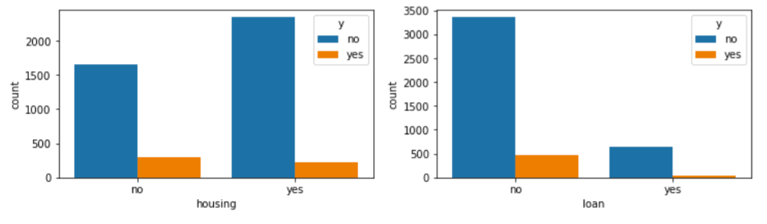
Hipotecas y prestamos
Los clientes que no cuentan con prestamos o prestamos hipotecarios son mas propensos a realizar la contratación del depósito a plazo fijo
Proporción de contratos realizados:
hipotecas:
no: 15.36%
yes: 8.6%
prestamos:
no: 12.49%
yes: 6.24%

Slide 12
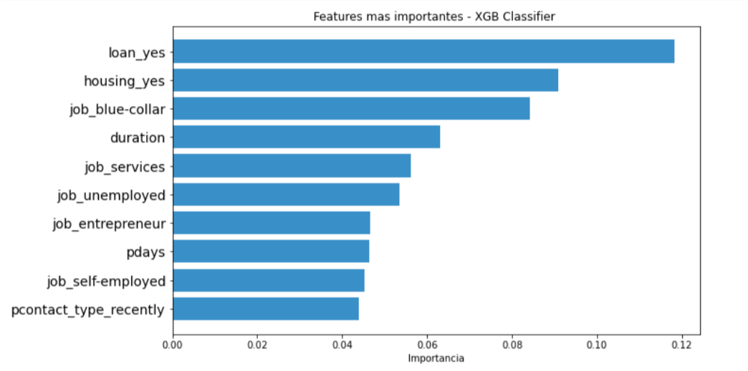
Features mas importantes

Slide 13
Conclusión
Los prestamos, las hipotecas y la duración de las llamadas son factores determinantes que influyen en el resultado de la campaña.
El trabajo y la educación también actúan como factores decisivos cruciales e influyen mucho en el resultado.
Los primeros contactos son determinantes a la hora de conseguir que el cliente realice el depósito.

